Slide 1
ĐỒ ÁN CHUYÊN ĐỀ · BÁO CÁO TIẾN ĐỘ
UniWork Marketplace
Nền tảng kết nối việc làm part-time và thực tập cho sinh viên
Backend Spring Boot 3 · MySQL 8 · JWT · React 19 + Vite
Nhóm thực hiện: ......................................
Ngày báo cáo: 02/11/2026
Học phần: ......................................
GITHUB REPOSITORY
tritrongpham0513/uniwork-marketplace
Nhánh: feature/auth-email-google + frontend-auth

Slide 2
Nội dung báo cáo
5 phần · khoảng 20 phút
01
Bài toán & phạm vi
Hệ thống giải quyết gì, nhánh này làm gì
02
Kiến trúc đã hiện thực
Backend, frontend, cơ sở dữ liệu, vị trí từng lớp
03
Hồ sơ đã chuẩn bị
Tệp nào đã có, tệp nào còn thiếu, ở thư mục nào
04
Ảnh minh chứng
Ảnh giao diện + ảnh chạy thật cho từng phần đã làm
05
Đang làm & kế hoạch
Phần còn thiếu, rủi ro, mốc tiếp theo
UniWork Marketplace · Báo cáo tiến độ 02/11/2026
2

Slide 3
Bài toán hệ thống giải quyết
Ai dùng · dùng để làm gì
Vai trò | Nhu cầu | Vấn đề hiện tại
Sinh viên | Tìm việc part-time theo ngành, khu vực, mức lương; nộp hồ sơ; đánh giá nhà tuyển dụng | Tin tràn lan trên mạng xã hội, khó kiểm chứng, dễ bị lừa
Nhà tuyển dụng | Đăng tin, quản lý ứng viên, duyệt hoặc từ chối | Không có hồ sơ xác thực, khó tiếp cận đúng đối tượng
Quản trị viên | Kiểm duyệt tin, quản lý danh mục, giám sát hoạt động | Không có công cụ, không có nhật ký
Giải pháp của nhóm
Một nền tảng duy nhất: tài khoản được xác thực email thật, phân quyền rõ ràng theo 3 vai trò, dữ liệu quan hệ chặt chẽ để mọi tin đăng đều gắn với một nhà tuyển dụng có thật.
UniWork Marketplace · Báo cáo tiến độ 02/11/2026
3

Slide 4
Phạm vi 3 nhánh trên GitHub
Mỗi nhánh một khối việc · cập nhật 02/11/2026
main
Đã gộp
feature/auth-email-google
Đã đẩy
frontend-auth
Đang làm
Bản ổn định
Nhánh phát triển backend
Nhánh phát triển giao diện
•
Backend xác thực đã gộp qua Pull Request #1
•
CSDL 23 bảng, 10 entity, 10 repository
•
Tách từ main, thêm 41 tệp giao diện (6.269 dòng)
•
Gỡ file thiết kế CSDL gốc khỏi repo, thêm vào .gitignore
•
Đăng ký, xác thực email Gmail, đăng nhập, Google, JWT
•
React 19 + Vite 8 + Tailwind 4 + shadcn/ui
•
61 tệp · 2 commit riêng (merge + chore)
•
62 tệp · 5 commit · 48 tệp Java + 26 test
•
102 tệp · 1 commit · 2 trang, 2 form
Có: backend, README
Có: backend, file thiết kế CSDL gốc
Có: khung đăng nhập / đăng ký
Không: frontend, file thiết kế gốc
Không: frontend
Không: nối API thật
Đã xong
Chưa làm
Đăng ký + xác thực email Gmail · đăng nhập email/mật khẩu · đăng nhập Google · JWT + 3 vai trò · CSDL 23 bảng có migration · 26 unit test
Đăng tin tuyển dụng · ứng tuyển · đánh giá · thông báo · kiểm duyệt của Admin · refresh token · giao diện nối API thật
UniWork Marketplace · Báo cáo tiến độ 02/11/2026
4

Slide 5
Ba nhánh khác nhau ở đâu
Bảng đối chiếu để trả lời câu hỏi “vì sao phải tách nhánh”
Tiêu chí | main | feature/auth-email-google | frontend-auth
Tách từ | — | commit gốc 1bd3cab | main
Số commit riêng | 2 (merge + chore) | 5 | 1
Số tệp | 61 | 62 | 102
Backend | Có | Có | Có (thừa hưởng)
Frontend | Không | Không | Có (khung)
File thiết kế CSDL gốc | Không (đã gỡ) | Có | Không
Đã gộp vào main | — | Có (PR #1) | Chưa
5 commit của nhánh backend
1bd3cab
Khởi tạo dự án UniWork Marketplace
91389dd
Cập nhật README tổng quan và hướng dẫn tích hợp FE
764d6ff
Khởi tạo cấu hình Spring Boot 3 và Maven Wrapper
80d598f
Thiết kế CSDL MySQL, Flyway V1 và JPA Entities
7dca0c4
Đăng ký, đăng nhập, xác thực email Gmail và Google OAuth2 với JWT
Vì sao tách nhánh
•
Backend làm xong và gộp trước để có API ổn định; frontend tách ra sau nên không bị chặn khi backend còn sửa.
•
Nhánh backend giữ file thiết kế CSDL gốc; main gỡ ra vì chỉ cần bản thi hành là migration V1.
UniWork Marketplace · Báo cáo tiến độ 02/11/2026
5

Slide 6
Kiến trúc backend đã hiện thực
Spring Boot 3.3.5 · Java 17 · MySQL 8
Tầng HTTP
AuthController · 7 endpoint /api/v1/auth/**
controller/
▼
Bảo mật
JwtAuthenticationFilter · SecurityConfig · CORS · CSRF off · stateless
config/
▼
Nghiệp vụ
AuthServiceImpl: register, verifyEmail, resend, login, googleLogin, me
service/impl/
▼
Hỗ trợ
JwtService · GoogleTokenVerifierService · MailService (@Async) · BCrypt cost 10
security/ · service/
▼
Dữ liệu
10 Repository (Spring Data JPA) + JobPostSpecification
repository/
▼
Lưu trữ
MySQL 8 · schema do Flyway quản lý · Hibernate chỉ validate
db/migration/
Luồng: request → filter JWT → controller → service → repository → MySQL, trả về theo khuôn ApiResponse chung
UniWork Marketplace · Báo cáo tiến độ 02/11/2026
6

Slide 7
Kiến trúc frontend đã hiện thực
React 19 · Vite 8 · Tailwind 4 · shadcn/ui
Thành phần | Tệp | Vai trò
Định tuyến | app/src/app/router.tsx · config/paths.ts | /login và /register
Trang | pages/login · pages/signup | Vỏ trang, ghép form
Form | features/auth/components/login-form · signup-form | react-hook-form + zod
Quy tắc validate | features/auth/schema/auth.schema.ts | Email hợp lệ; mật khẩu ≥ 8 ký tự, có chữ hoa, chữ thường, số, ký tự đặc biệt
Gọi API | lib/axios.ts · features/auth/services | axios + react-query (mới có hàm login)
Giao diện | components/ui/* (button, input, field, card…) | shadcn/ui, giao diện tối, nền aurora
Lưu ý khi báo cáo: form đăng nhập mới validate và in ra console, chưa gọi API thật; form đăng ký chưa nối endpoint /register. Đây là khung giao diện, không phải giao diện đã chạy dữ liệu thật.
UniWork Marketplace · Báo cáo tiến độ 02/11/2026
7

Slide 8
Hồ sơ đã chuẩn bị
Liệt kê tệp theo nhóm · nhóm nào có sẵn, nhóm nào còn thiếu
Nhóm | Tệp / thư mục | Nội dung | Có?
Mã nguồn backend | backend/src/main/java/com/uniwork/ | 48 tệp Java: 1 khởi động, 6 cấu hình, 1 controller, 5+5 DTO, 10 entity, 10 repository, 2 service | Đã có
Cấu hình | resources/application.yml · backend/.env.example | Cổng 8080, MySQL, Flyway, JPA validate, JWT 24h, Gmail SMTP, CORS, tài khoản Admin khởi tạo | Đã có
Cơ sở dữ liệu | db/migration/V1__init_schema.sql | 23 bảng, khóa ngoại, index, dữ liệu danh mục | Đã có
Kiểm thử | src/test/java/com/uniwork/ | AuthServiceTest (18) + AuthControllerTest (8) = 26 test, dùng Mockito | Đã có
Tài liệu | README.md | Hướng dẫn tích hợp FE, chuẩn phản hồi, cơ chế xác thực, lệnh khởi chạy | Đã có
Giao diện | frontend-auth: app/ | 26 tệp TS/TSX: 2 trang, 2 form, 7 component UI, axios, react-query | Đã có
Công cụ test tay | resources/static/test-google-login.html | Trang HTML ký Google ID Token để thử đăng nhập Google | Đã có
Tài liệu API tĩnh | docs/api/openapi.json · docs/postman/ | README có nhắc nhưng chưa có trong repo | Chưa có
UniWork Marketplace · Báo cáo tiến độ 02/11/2026
8

Slide 9
File thiết kế
Thiết kế nào đã có trong repo, thiết kế nào chỉ nằm trong tài liệu
File thiết kế | Vị trí | Nội dung chính
Thiết kế CSDL gốc | schema_parttime_marketplace_mysql.sql (28 KB) chỉ còn ở nhánh feature/auth-email-google | 23 bảng, quan hệ, index, kiểu dữ liệu MySQL 8
Bản thi hành của thiết kế | backend/src/main/resources/db/migration/V1__init_schema.sql | Dựng lại thiết kế bằng SQL có version, Flyway chạy tự động
Mô hình miền | backend/src/main/java/com/uniwork/entity/ | 10 entity ánh xạ bảng sang đối tượng Java
Đặc tả API | springdoc sinh từ code: /v3/api-docs, /swagger-ui.html | 7 endpoint, kiểu request/response, mã lỗi
Quy ước phản hồi | README.md mục 3.3 | Khuôn success / phân trang / lỗi thống nhất
Thiết kế giao diện | app/src/pages + app/src/components/ui | Bố cục 2 cột, giao diện tối, thành phần shadcn
Cấu hình môi trường | backend/.env.example | 9 nhóm biến: DB, JWT, mail, Google, CORS, Admin
Chưa có: sơ đồ ERD dạng ảnh, tài liệu SRS, bộ Postman. Đây là 3 tệp nên bổ sung trước khi bảo vệ.
UniWork Marketplace · Báo cáo tiến độ 02/11/2026
9

Slide 10
Cơ sở dữ liệu: 23 bảng
Flyway V1 · Hibernate ddl-auto = validate
Danh mục
roles · provinces · districts · job_categories · skills
5 bảng
Tài khoản
users · user_tokens · refresh_tokens · student_profiles
employer_profiles · student_skills · student_resumes
7 bảng
Tin tuyển dụng
job_posts · job_post_skills · job_post_schedules · saved_jobs
4 bảng
Tương tác
applications · application_status_history · work_assignments
reviews · notifications · reports · audit_logs
7 bảng
Điểm đáng nói
•
users lưu password_hash, auth_provider (LOCAL/GOOGLE), google_sub, status (PENDING_VERIFY / ACTIVE / LOCKED)
•
user_tokens chỉ lưu SHA-256 của token, không lưu token gốc; có hạn dùng và trạng thái đã dùng
•
Toàn bộ schema do migration tạo, Hibernate không tự sửa bảng (tránh lệch giữa các máy)
UniWork Marketplace · Báo cáo tiến độ 02/11/2026
10

Slide 11
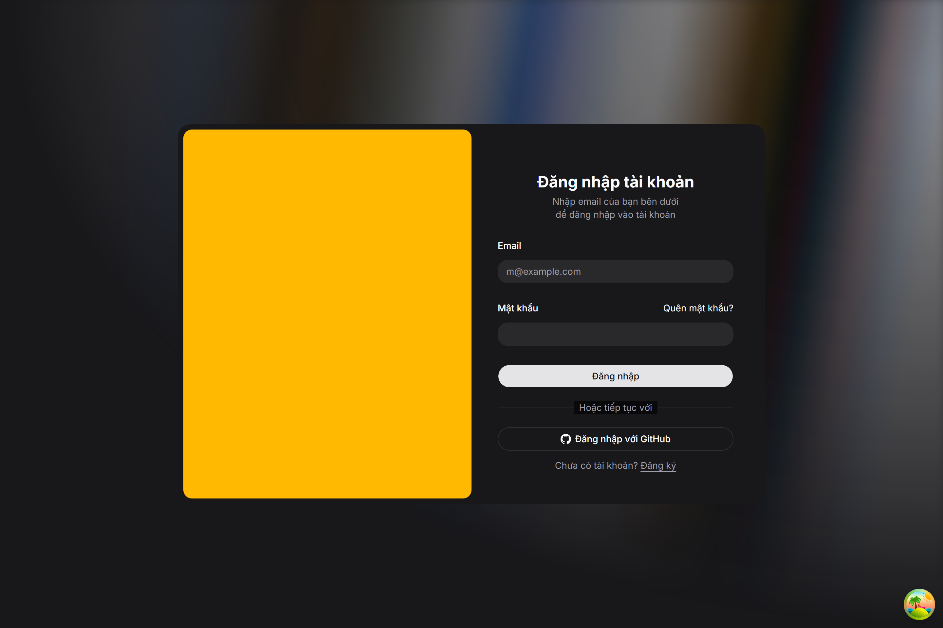
Ảnh giao diện 01 · Trang đăng nhập
Nhánh frontend-auth · chụp thật từ http://localhost:5173/login
Ảnh này chứng minh gì
•
Giao diện đã dựng được, không phải wireframe
•
Bố cục 2 cột: khối minh họa bên trái, form bên phải
•
Có ô Email, Mật khẩu, nút Đăng nhập, liên kết Đăng ký
•
Dùng shadcn/ui + Tailwind 4, giao diện tối
Chưa chứng minh:
Chưa gọi API thật. Bấm Đăng nhập chỉ validate rồi in ra console. Cần bổ sung ảnh 07 (đăng nhập thành công) để chứng minh nối API.
UniWork Marketplace · Báo cáo tiến độ 02/11/2026
11

Slide 12
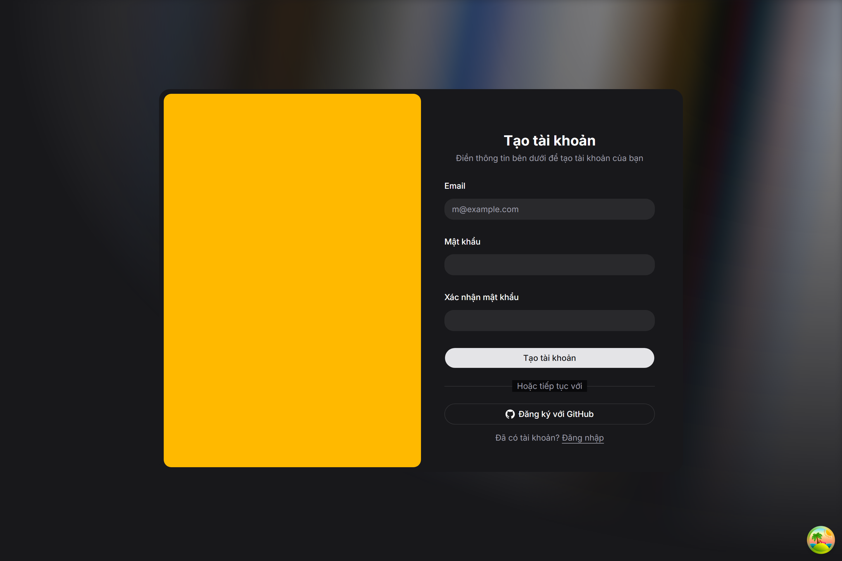
Ảnh giao diện 02 · Trang đăng ký
Chụp thật từ http://localhost:5173/register
Ảnh này chứng minh gì
•
Trang đăng ký đã có: Email, Mật khẩu, Xác nhận mật khẩu
•
Nút Tạo tài khoản và liên kết quay về Đăng nhập
•
Cùng khung AuthLayout với trang đăng nhập
Cần bổ sung:
Ảnh 03: bấm Tạo tài khoản khi để trống để thấy thông báo lỗi zod. Ảnh 04: gọi /auth/register thành công 201. Hiện form chưa gửi dữ liệu lên server.
UniWork Marketplace · Báo cáo tiến độ 02/11/2026
12

Slide 13
Minh chứng 1 · Đăng ký và xác thực email
Phần đã làm xong ở tầng backend, cần chụp 4 ảnh
DÁN ẢNH 03
Swagger UI - 7 endpoint nhóm Auth
localhost:8080/swagger-ui.html
DÁN ẢNH 04
POST /auth/register → 201 Created
Swagger hoặc Postman
DÁN ẢNH 05
Email kích hoạt trong hộp thư Gmail
Chụp cả dòng người gửi và nút kích hoạt
DÁN ẢNH 06
Trang HTML “Xác thực email thành công”
Mở link trong mail
Chuỗi 4 ảnh này chứng minh: form đăng ký thật → mail thật → token dùng một lần → tài khoản ACTIVE
UniWork Marketplace · Báo cáo tiến độ 02/11/2026
13

Slide 14
Minh chứng 2 · Đăng nhập và phân quyền
4 ảnh tiếp theo
DÁN ẢNH 07
POST /auth/login → 200 + accessToken
Chụp phần response body
DÁN ẢNH 08
GET /auth/me với Bearer token
Bấm Authorize trong Swagger
DÁN ẢNH 09
Sai mật khẩu → 401 INVALID_CREDENTIALS
Chụp cả request và response
DÁN ẢNH 10
Tài khoản PENDING_VERIFY → 403 EMAIL_NOT_VERIFIED
Đăng nhập trước khi kích hoạt
Chuỗi 4 ảnh này chứng minh: JWT thật, phân quyền thật, và các nhánh lỗi đã được chặn đúng mã lỗi
UniWork Marketplace · Báo cáo tiến độ 02/11/2026
14

Slide 15
Minh chứng 3 · Kiểm thử và cơ sở dữ liệu
Ảnh chụp terminal và công cụ CSDL
DÁN ẢNH 11
mvnw test → 26 test, 0 failure
Chụp dòng BUILD SUCCESS và Tests run
DÁN ẢNH 12
MySQL: 23 bảng trong parttime_marketplace
MySQL Workbench, mở rộng cây Tables
DÁN ẢNH 13
Bảng flyway_schema_history có bản ghi V1
Chứng minh migration đã chạy
DÁN ẢNH 14
Trang test-google-login.html
localhost:8080/test-google-login.html
Nếu máy chưa chạy được backend: ghi rõ “chưa chụp được” thay vì dùng ảnh minh họa từ mạng
UniWork Marketplace · Báo cáo tiến độ 02/11/2026
15

Slide 16
Bảng tổng hợp ảnh cần dán
14 ảnh · đánh số theo thứ tự xuất hiện trong bài
# | Ảnh chụp gì | Lấy ở đâu | Trạng thái | Dán vào
01 | Giao diện đăng nhập | localhost:5173/login | Đã có | Slide 10
02 | Giao diện đăng ký | localhost:5173/register | Đã có | Slide 11
03 | Swagger UI 7 endpoint | localhost:8080/swagger-ui.html | Cần chụp | Slide 12
04 | Register 201 | Swagger / Postman | Cần chụp | Slide 12
05 | Mail kích hoạt trong Gmail | Hộp thư | Cần chụp | Slide 12
06 | Trang xác thực thành công | Bấm link trong mail | Cần chụp | Slide 12
07 | Login 200 + accessToken | Swagger / Postman | Cần chụp | Slide 13
08 | GET /auth/me với Bearer | Swagger Authorize | Cần chụp | Slide 13
09 | Sai mật khẩu 401 | Swagger / Postman | Cần chụp | Slide 13
10 | PENDING_VERIFY 403 | Đăng nhập trước kích hoạt | Cần chụp | Slide 13
11 | mvnw test 26 test | Terminal backend | Cần chụp | Slide 14
12 | MySQL 23 bảng | MySQL Workbench | Cần chụp | Slide 14
13 | flyway_schema_history | MySQL Workbench | Cần chụp | Slide 14
14 | Trang test Google | localhost:8080/test-google-login.html | Cần chụp | Slide 14
Ảnh 01 và 02 đã có sẵn trong thư mục anh/ của bộ này, không cần chụp lại.
UniWork Marketplace · Báo cáo tiến độ 02/11/2026
16

Slide 17
Phần nào đã làm, phần nào đang làm
Đánh giá theo từng khối chức năng
Khối chức năng | Trạng thái | Minh chứng
Khởi tạo dự án, Maven Wrapper | Đã xong | Ảnh 11 (build chạy)
Thiết kế CSDL 23 bảng + Flyway | Đã xong | Ảnh 12, 13
Entity + Repository (10 bộ) | Đã xong | Mã nguồn
Đăng ký + xác thực email Gmail | Đã xong | Ảnh 03, 04, 05, 06
Đăng nhập email/mật khẩu + JWT | Đã xong | Ảnh 07, 08, 09
Đăng nhập Google OAuth2 | Đã xong (cần Client ID thật) | Ảnh 14
Phân quyền 3 vai trò, CORS | Đã xong | Ảnh 08
26 unit test | Đã xong | Ảnh 11
Giao diện đăng nhập / đăng ký | Đang làm (~40%) | Ảnh 01, 02
Nối API thật vào giao diện | Đang làm | Chưa có ảnh
Tin tuyển dụng, ứng tuyển, đánh giá | Chưa làm | —
Refresh token, CI/CD, Docker | Chưa làm | —
UniWork Marketplace · Báo cáo tiến độ 02/11/2026
17

Slide 18
Kế hoạch tiếp theo
4 tuần · mỗi tuần một kết quả kiểm chứng được
Tuần | Việc | Kết quả kiểm chứng
1 | Nối API đăng nhập / đăng ký vào form, lưu token, chặn route | Đăng ký bằng giao diện rồi nhận được mail
2 | Trang danh sách việc làm + API tin tuyển dụng (phân trang, lọc) | Mở trang chủ thấy danh sách thật từ CSDL
3 | Ứng tuyển, lịch sử trạng thái, thông báo | Sinh viên nộp hồ sơ, nhà tuyển dụng duyệt
4 | Refresh token, tài liệu API tĩnh, Docker Compose, CI | Clone về chạy 1 lệnh là lên hệ thống
Việc cần làm ngay trước khi báo cáo
•
Chạy mvnw test trên máy có JDK 17 và chụp màn hình kết quả (ảnh 11)
•
Bổ sung docs/api/openapi.json và bộ Postman như README đã hứa
•
Viết lại README cho đúng thực tế nhánh đang báo cáo
UniWork Marketplace · Báo cáo tiến độ 02/11/2026
18

Slide 19
Rủi ro và cách xử lý
Chuẩn bị trước để không bị hỏi khó
Rủi ro | Ảnh hưởng | Cách xử lý
Gmail SMTP bị chặn hoặc app password hết hạn | Không đăng ký được khi demo | Tách MailService, thêm profile dev ghi mail ra log; chuẩn bị sẵn 1 tài khoản đã kích hoạt
Form chưa nối API | Thầy bấm nút không có gì xảy ra | Demo bằng Swagger trước, giao diện chỉ để giới thiệu bố cục
Máy chưa có MySQL / JDK 17 | Không chạy được backend | Chụp ảnh trước ở nhà; demo bằng video 1 phút dự phòng
README mô tả frontend và docs chưa có | Người chấm đọc thấy lệch | Sửa README theo nhánh đang báo cáo
Token 24h, chưa có refresh | Hết phiên phải đăng nhập lại | Ghi vào phần đang làm, không nói là đã xong
UniWork Marketplace · Báo cáo tiến độ 02/11/2026
19

Slide 20
KẾT LUẬN
Đã có một backend xác thực chạy thật
Đã làm
Đăng ký, xác thực email Gmail, đăng nhập email/mật khẩu, đăng nhập Google, JWT + 3 vai trò, 23 bảng có migration, 26 test
Đang làm
Giao diện đăng nhập / đăng ký (khung đã chạy, chưa nối API), tài liệu API tĩnh, bộ Postman
Tiếp theo
Nối API vào giao diện, module tin tuyển dụng, ứng tuyển, thông báo, refresh token, Docker
github.com/tritrongpham0513/uniwork-marketplace · Cảm ơn thầy cô và các bạn

